Slide 1



Prezentacja wyników autoewaluacji
II Społecznego Liceum Ogólnokształcącego w Ostrołęce ubiegającego się o nadanie Wojewódzkiego Certyfikatu
Szkoły Promującej Zdrowie
Ostrołęka 31.05.2016r.

Slide 2
Najważniejsze działania, jakie podjęto
w ostatnich 3 latach w ramach realizacji programu Szkoła Promująca Zdrowie i zmiany, jakie dokonały się w ich wyniku.

Slide 3
Naszym celem jest:
Zmobilizowanie uczniów do zdrowego odżywiania się oraz dbania o aktywność fizyczną, aby poprawić samopoczucie, osiągnąć wyższe wyniki w nauczaniu i poprawić relacje personalne.

Slide 4
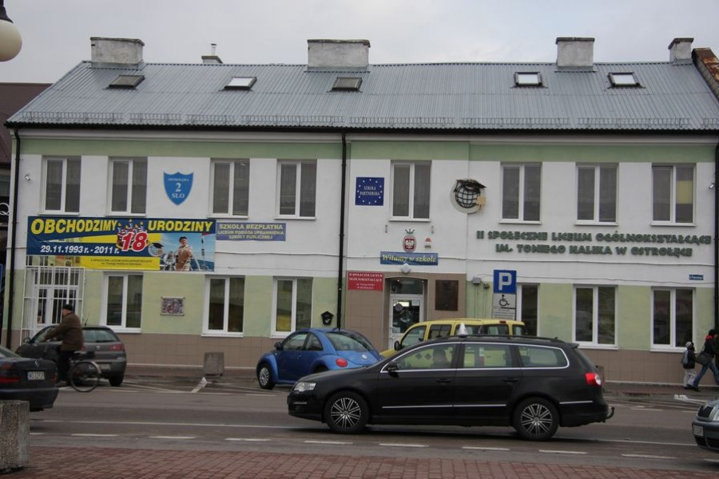
II Społeczne Liceum Ogólnokształcące im. Toniego Halika w Ostrołęce działa od 1 września 1994r. Założycielem i dyrektorem jest mgr. Adam Ochenkowski. Patronem szkoły jest Tony Halik – polski podróżnik, dziennikarz, pisarz, operator filmowy, fotograf. Biorąc przykład z tak znakomitego patrona, szkoła podejmuje liczne działania turystyczne, sportowe i wojskowe. Uwrażliwia na potrzeby drugiego człowieka popularyzując wolontariat, wychowanie przez działanie, uczy patriotyzmu.

Slide 5
To co nas wyróżnia to:
zapobieganie i eliminowanie zachowań agresywnych wśród uczniów,
bardzo dobre efekty pracy wychowawczej w szkole,
dobry klimat społeczny w relacjach uczniów z wszystkimi pracownikami szkoły.

Slide 6
STANDARD PIERWSZY
Społeczność szkolna (w tym rodzice) zrozumie i zaakceptuje koncepcję szkoły promującej zdrowie.
Wymiar | Średnia liczba punktów
I. Upowszechnianie koncepcji szkoły promującej zdrowie i znajomość tej koncepcji w społeczności szkolnej i lokalnej. | 4,60
II. Zrozumienie i akceptacja koncepcji szkoły promującej zdrowie w społeczności szkolnej. | 4,40
Ocena łączna | 4,5

Slide 7
STANDARD PIERWSZY
Społeczność szkolna (w tym rodzice) zrozumie i zaakceptuje koncepcję szkoły promującej zdrowie.

Slide 8
STANDARD PIERWSZY
Społeczność szkolna (w tym rodzice) zrozumie i zaakceptuje koncepcję szkoły promującej zdrowie.

Slide 9
STANDARD PIERWSZY
Wnioski wynikające z autoewaluacji standardu pierwszego
Koncepcja szkoły jest bardzo dobrze znana społeczności szkolnej, nauczyciele i uczniowie potrafią wymienić podstawowe cechy SzPZ
Nauczyciele w 54% są zainteresowani otrzymywaniem informacji dot. Szkoły promującej zdrowie,
Znacznej części uczniów nie jest obojętne zdrowie, jak wynika z ankiet, 69% uczniów chce w dalszym ciągu otrzymywać informacje o SzPZ.
Tylko 24% rodziców wyraziło chęć otrzymywania informacji o Szkole Promującej Zdrowie

Slide 10
STANDARD PIERWSZY
Wnioski wynikające z autoewaluacji standardu pierwszego
Problemy priorytetowe wymagające rozwiązania
Rodzice zbyt mało angażują się w życie szkoły, niechętnie uczestniczą w projektach proponowanych przez szkołę. Aż 76% rodziców twierdzi, że nie ma czasu na większe zaangażowanie się w jakiekolwiek działania na terenie szkoły gdyż jest zapracowana, a informacje które otrzymali o Szkole Promującej Zdrowie są wystarczające.

Slide 11
STANDARD DRUGI
Szkoła Promująca Zdrowie zarządza projektami promocji zdrowia w sposób
sprzyjający uczestnictwu, partnerstwu i współdziałaniu społeczności szkolnej,
w tym rodziców i społeczności lokalnej oraz skuteczności i długofalowości działań.
Wymiar | Średnia liczba punktów
III. Działalność szkolnego koordynatora ds. promocji zdrowia | 4,6
IV. Działalność szkolnego zespołu promocji zdrowia | 4,9
V. Miejsce promocji zdrowia w działalności (polityce) szkoły | 4,6
VI. Diagnozowanie potrzeb społeczności szkolnej w zakresie promocji zdrowia | 4,8
VII. Planowanie działań (w tym projektów) w zakresie promocji zdrowia | 4,75
VIII. Realizacja działań (w tym projektów) w zakresie promocji zdrowia | 4,3
IX. Ewaluacja wyników działań (w tym projektów) w zakresie promocji zdrowia | 4,50
Ocena łączna | 4,63

Slide 12
STANDARD DRUGI
Szkoła Promująca Zdrowie zarządza projektami promocji zdrowia w sposób
sprzyjający uczestnictwu, partnerstwu i współdziałaniu społeczności szkolnej,
w tym rodziców i społeczności lokalnej oraz skuteczności i długofalowości działań.
Nauczyciele i rodzice dostrzegają możliwość zwiększenia swojego udziału w podejmowanych w szkole działaniach w zakresie promocji zdrowia:

Slide 13
STANDARD DRUGI
Wnioski wynikające z autoewaluacji standardu drugiego
Promocja zdrowia jest wpisana w Program Rozwoju Szkoły,
Koordynator i zespół ds. promocji zdrowia są znani i akceptowani przez większość społeczności szkolnej,
Szkoła aktywnie współpracuje z różnymi organizacjami i innymi szkołami w zakresie promocji zdrowia,
Należy Zachęcać zarówno nauczycieli jak i rodziców do poszerzania swojej wiedzy o Szkole Promującej Zdrowie, aktywnego uczestnictwa w projektach przygotowanych przez szkołę lub inne instytucja dotyczące zasad żywienia i zdrowego stylu życia.

Slide 14
STANDARD DRUGI
Wnioski wynikające z autoewaluacji standardu drugiego
Problemy priorytetowe wymagające rozwiązania
zbyt małe zaangażowanie rodziców do współpracy ze szkołą w ramach promocji zdrowia.

Slide 15
STANDARD TRZECI
Szkoła Promująca Zdrowie prowadzi edukację zdrowotną uczniów i pracowników
i dąży do zwiększenia jej skuteczności.
Uczniowie | Średnia liczba punktów
I. Polityka, warunki i organizacja życia szkoły sprzyjają edukacji zdrowotnej | 5
II. Uczeń jest aktywnym uczestnikiem procesu realizacji edukacji zdrowotnej | 4,00
III. Szkoła współpracuje ze środowiskiem i wykorzystuje jego zasoby | 4,00
IV. Szkoła prowadzi ewaluację i wykorzystuje jej wyniki dla podnoszenia jakości edukacji zdrowotnej | 4,50
Ocena łączna | 4,4

Slide 16
STANDARD TRZECI
Wnioski wynikające z autoewaluacji standardu trzeciego
polityka, warunki i organizacja życia szkoły sprzyja edukacji zdrowotnej,
szkoła stwarza dobre i sprzyjające warunki do prawidłowej realizacji edukacji zdrowotnej,
dyrektor wraz z nauczycielami oceniają edukację zdrowotną jako bardzo ważny element w życiu szkoły i planując działania uwzględniają to w rocznym programie,
w szkole jest miejsce gdzie można uzyskać informacje z zakresu informacji zdrowotnej (gazetki ścienne, strona internetowa szkoły, biblioteka szkolna),
realizacja zadań obejmuje całą społeczność i odbywa się w atmosferze zdrowia i bezpieczeństwa.

Slide 17
STANDARD TRZECI
Wnioski wynikające z autoewaluacji standardu trzeciego
Problemy priorytetowe wymagające rozwiązania
systematyczne rozwijanie zainteresowań rodziców edukacją prozdrowotną, uświadomienie jej ważności i wpływu na dalszy rozwój psychiczny i fizyczny,
angażowanie uczniów i rodziców do większego wpływu na wybór treści w zakresie promocji zdrowia.

Slide 18
STANDARD CZWARTY
Szkoła Promująca Zdrowie tworzy klimat społeczny sprzyjający zdrowiu i rozwojowi uczniów i pracowników, osiąganiu przez wszystkich sukcesów i wspierający ich poczucie własnej wartości, uczestnictwu, partnerstwu i współdziałaniu członków społeczności szkolnej, rodziców i osób ze społeczności lokalnej.
Uczniowie | Średnia liczba punktów
I. Satysfakcja ze szkoły (1 - 6) | 3,8
II. Stwarzanie uczniom możliwości uczestnictwa w życiu klasy (7 - 11) | 3,9
III. Wsparcie uczniów ze strony nauczycieli (12 - 16) | 3,9
IV. Podejście uczniów do nauki i zachowania na lekcjach (17 - 20) | 3,9
V. Motywowanie do osiągania sukcesów (21 - 24) | 3,9
VI. Przestrzeganie praw ucznia, znajomość reguł i ich ocena (25 - 28) | 4,1
VII. Relacje między uczniami (29 - 32) | 4,0
VIII. Poczucie przeciążenia pracą szkolną i stresu w szkole (33 - 36) | 3,6
IX. Występowanie przemocy i zachowań aspołecznych wśród uczniów (37 - 40) | 2,2

Slide 19
STANDARD CZWARTY
Szkoła Promująca Zdrowie tworzy klimat społeczny sprzyjający zdrowiu i rozwojowi uczniów i pracowników, osiąganiu przez wszystkich sukcesów i wspierający ich poczucie własnej wartości, uczestnictwu, partnerstwu i współdziałaniu członków społeczności szkolnej, rodziców i osób ze społeczności lokalnej.
Nauczyciele | Średnia liczba punktów
I. Satysfakcja z pracy w szkole (1 - 4) | 4,6
II. Stwarzanie nauczycielom możliwości uczestnictwa w życiu i pracy szkoły oraz wsparcie ze strony dyrekcji (5 - 12) | 4,6
III. Wsparcie uczniów ze strony nauczycieli (13 - 17) | 4,9
IV. Podejście uczniów do nauki i zachowania na lekcjach (18 - 21) | 3,9
V. Relacje nauczyciele – nauczyciele (22 - 27) | 4,7
VI. Uczestnictwo rodziców uczniów z klasy wychowawczej w życiu klasy/szkoły (28 - 32) | 1,2
VIII. Poczucie przeciążenia pracą szkolną i stresu w szkole (33 - 36) | 1,5
IX. Występowanie przemocy i zachowań aspołecznych wśród uczniów (37 - 40) | 1,1

Slide 20
STANDARD CZWARTY
Szkoła Promująca Zdrowie tworzy klimat społeczny sprzyjający zdrowiu i rozwojowi uczniów i pracowników, osiąganiu przez wszystkich sukcesów i wspierający ich poczucie własnej wartości, uczestnictwu, partnerstwu i współdziałaniu członków społeczności szkolnej, rodziców i osób ze społeczności lokalnej.
Pracownicy szkoły, którzy nie są nauczycielami |  | Średnia liczba punktów
I. | Satysfakcja z pracy w szkole oraz wsparcie ze strony dyrekcji (1 - 6) | 4,6
II. | Stwarzanie pracownikom, którzy nie są nauczycielami, możliwości uczestnictwa w życiu i pracy szkoły (7 - 9) | 4,5
III. | Relacje między pracownikami, którzy nie są nauczycielami (10 - 12) | 5
IV. | Stosunek uczniów do pracowników, którzy nie są nauczycielami(13 - 15) | 4,9
VIII. Poczucie przeciążenia pracą w szkole i stres w pracy (16 - 18) | 1,7
IX. Występowanie przemocy i zachowań aspołecznych wśród uczniów (19 - 21) | 1,3

Slide 21
STANDARD CZWARTY
Szkoła Promująca Zdrowie tworzy klimat społeczny sprzyjający zdrowiu i rozwojowi uczniów i pracowników, osiąganiu przez wszystkich sukcesów i wspierający ich poczucie własnej wartości, uczestnictwu, partnerstwu i współdziałaniu członków społeczności szkolnej, rodziców i osób ze społeczności lokalnej.
Rodzice | Średnia liczba punktów
I. Satysfakcja ze szkoły dziecka (1 - 5) | 4,4
II. Stwarzanie rodzicom możliwości uczestnictwa w życiu klasy/szkoły (6 - 11) | 4,7
III. Wsparcie uczniów ze strony nauczycieli (12 - 17) | 4,4
IV. Uczestnictwo rodziców w życiu i pracy klasy/szkoły (18 - 21) | 3,6
V. Wsparcie dla rodziców (22 - 25) | 4,6
VIII. Przeciążenie dziecka pracą szkolną i stres w szkole (26 - 29) | 2,6

Slide 22
STANDARD CZWARTY
Szkoła Promująca Zdrowie tworzy klimat społeczny sprzyjający zdrowiu i rozwojowi uczniów i pracowników, osiąganiu przez wszystkich sukcesów i wspierający ich poczucie własnej wartości, uczestnictwu, partnerstwu i współdziałaniu członków społeczności szkolnej, rodziców i osób ze społeczności lokalnej.

Slide 23
STANDARD CZWARTY
Szkoła Promująca Zdrowie tworzy klimat społeczny sprzyjający zdrowiu i rozwojowi uczniów i pracowników, osiąganiu przez wszystkich sukcesów i wspierający ich poczucie własnej wartości, uczestnictwu, partnerstwu i współdziałaniu członków społeczności szkolnej, rodziców i osób ze społeczności lokalnej.

Slide 24
STANDARD CZWARTY
Szkoła Promująca Zdrowie tworzy klimat społeczny sprzyjający zdrowiu i rozwojowi uczniów i pracowników, osiąganiu przez wszystkich sukcesów i wspierający ich poczucie własnej wartości, uczestnictwu, partnerstwu i współdziałaniu członków społeczności szkolnej, rodziców i osób ze społeczności lokalnej.

Slide 25
STANDARD CZWARTY
Szkoła Promująca Zdrowie tworzy klimat społeczny sprzyjający zdrowiu i rozwojowi uczniów i pracowników, osiąganiu przez wszystkich sukcesów i wspierający ich poczucie własnej wartości, uczestnictwu, partnerstwu i współdziałaniu członków społeczności szkolnej, rodziców i osób ze społeczności lokalnej.

Slide 26
STANDARD CZWARTY
Szkoła Promująca Zdrowie tworzy klimat społeczny sprzyjający zdrowiu i rozwojowi uczniów i pracowników, osiąganiu przez wszystkich sukcesów i wspierający ich poczucie własnej wartości, uczestnictwu, partnerstwu i współdziałaniu członków społeczności szkolnej, rodziców i osób ze społeczności lokalnej.

Slide 27
STANDARD CZWARTY
Wnioski wynikające z autoewaluacji standardu czwartego
w szkole uczniowie zapoznawani są z prawami ucznia i są one przestrzegane, a relacje między uczniami są dobre. Uczniowie czują się bezpiecznie w szkole i raczej nie widzą zachowań aspołecznych,
rodzice zadowoleni są ze szkoły mają możliwość współpracy z nią jednak z braku czasu owa współpraca jest bardzo słaba,
wśród uczniów pojawia się uczucie przeciążenia pracą szkolną i stres z tym związany, należy nadal motywować uczniów do nauki, angażować w życie klasy co przyniesie większą satysfakcję ze szkoły,
zarówno nauczyciele jak i inni pracownicy są zadowoleni z pracy w szkole, relacje między całą społecznością szkolną są bardzo dobre tylko zbyt małe zainteresowanie ze strony rodziców jest stałym problemem.

Slide 28
STANDARD CZWARTY
Wnioski wynikające z autoewaluacji standardu czwartego
Problemy priorytetowe wymagające rozwiązania
zachęcanie rodziców do współpracy ze szkołą,
uświadomienie uczniom powagi systematyczności w nauce, aby uniknąć przeciążenia pracą i stresem z tym związanym.

Slide 29
FOTORELACJA

Slide 30
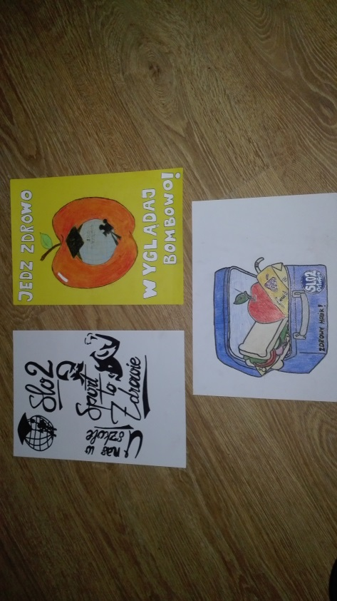
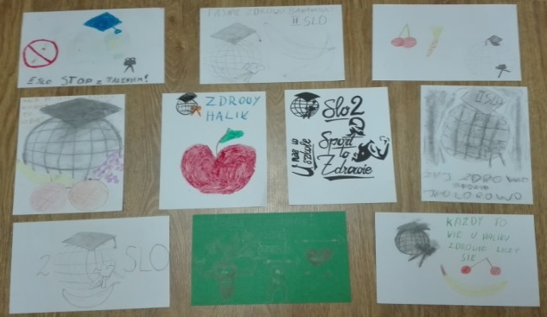
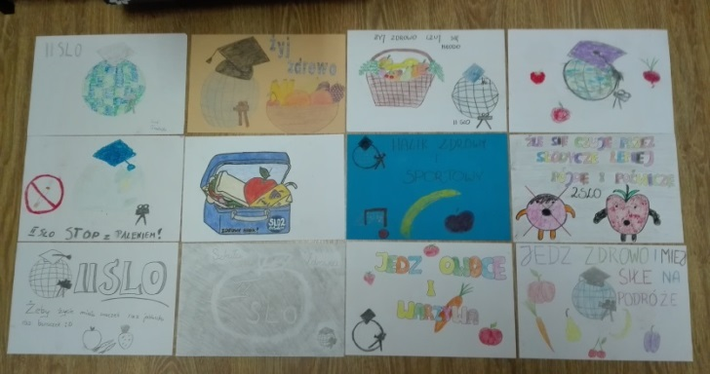


Konkurs na hasło i logo szkoły promującej zdrowie

Slide 31
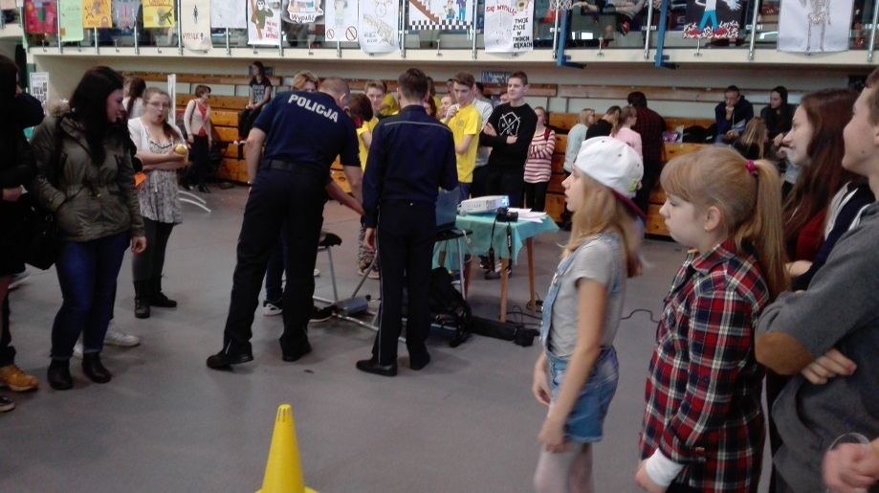
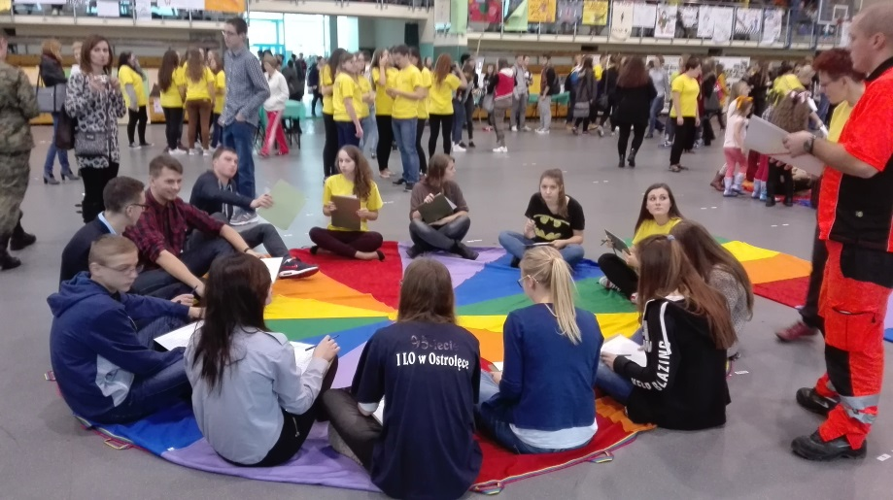
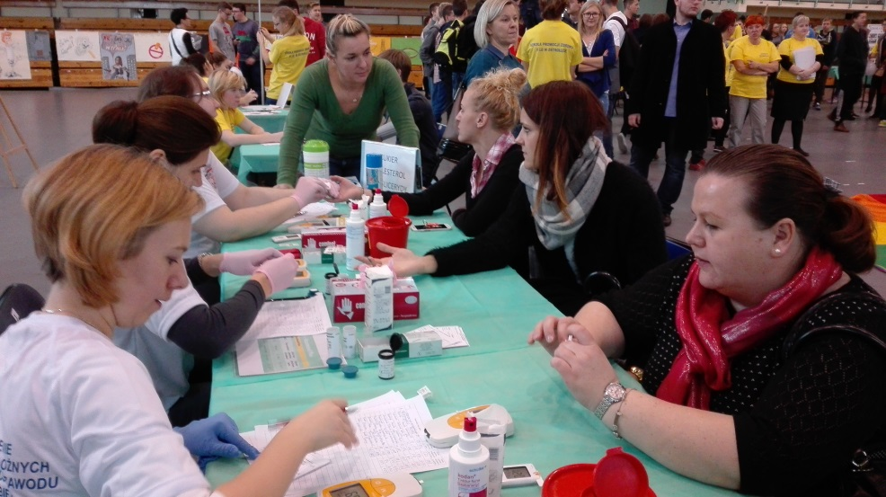
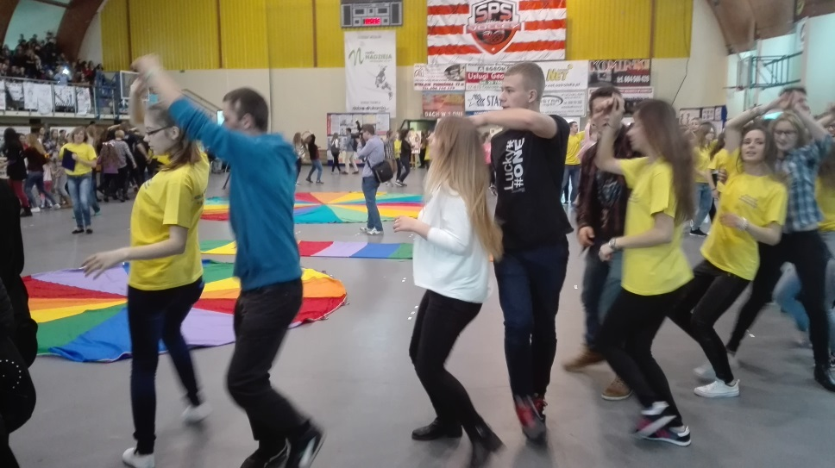
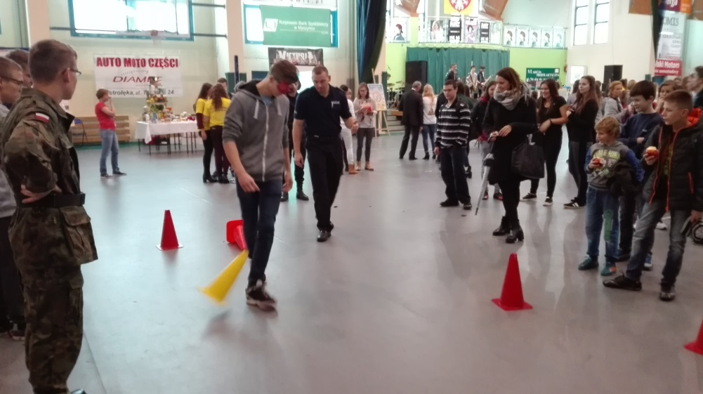
Światowy dzień rzucania palenia

Slide 32
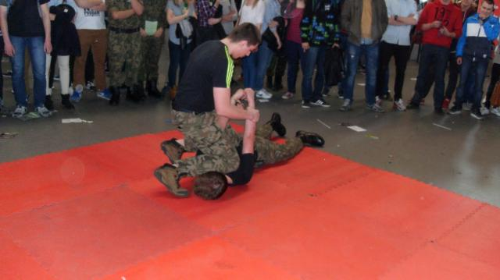
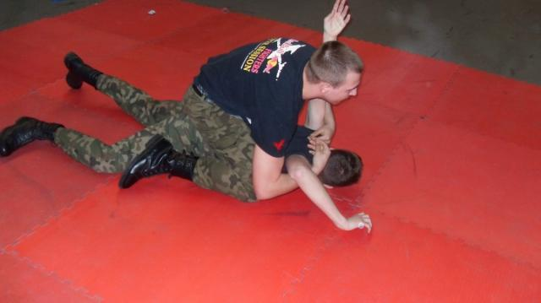
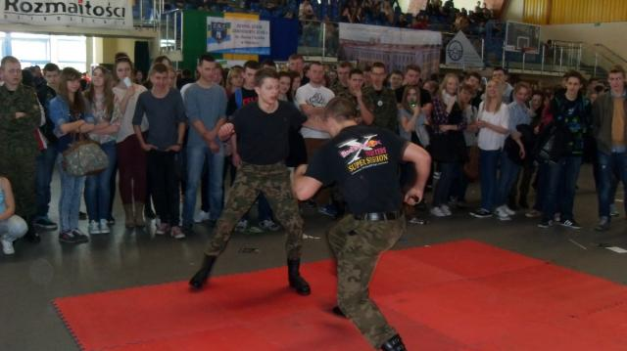
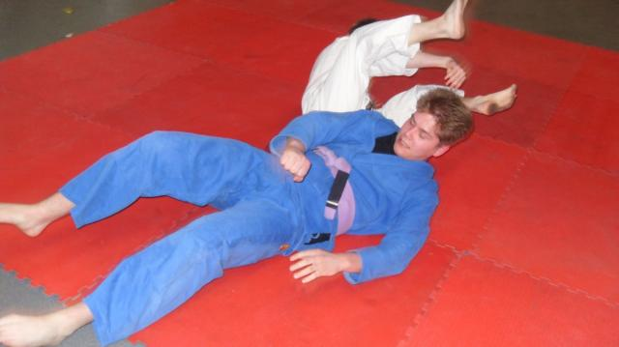
Pokazy sztuk walki

Slide 33
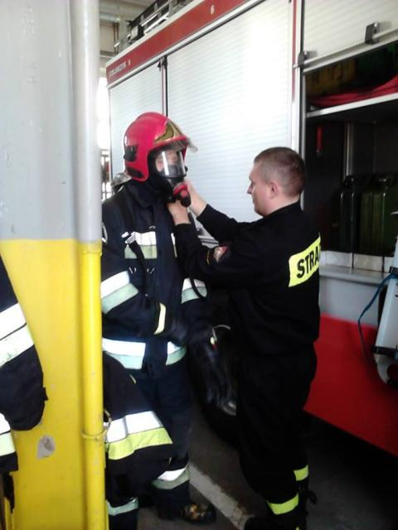
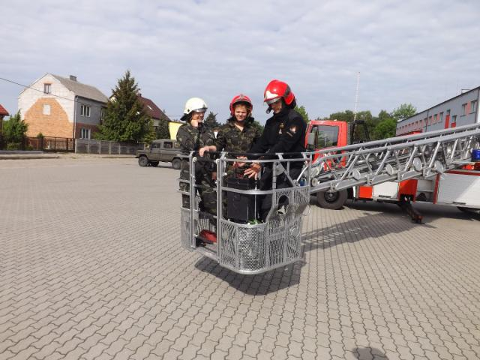
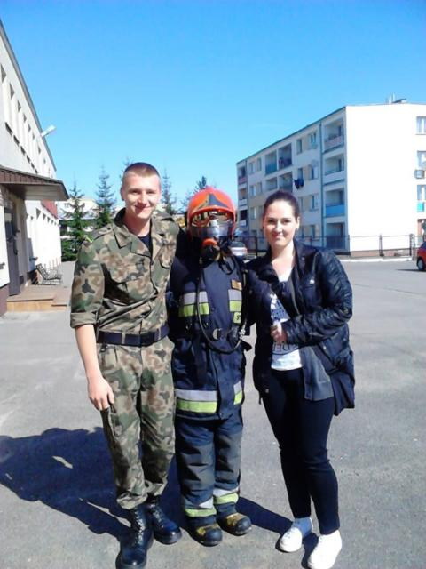
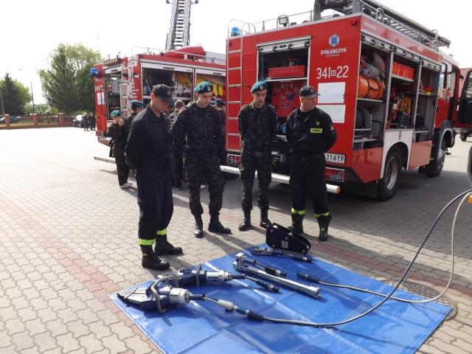
Współpracujemy z lokalnym środowiskiem

Slide 34
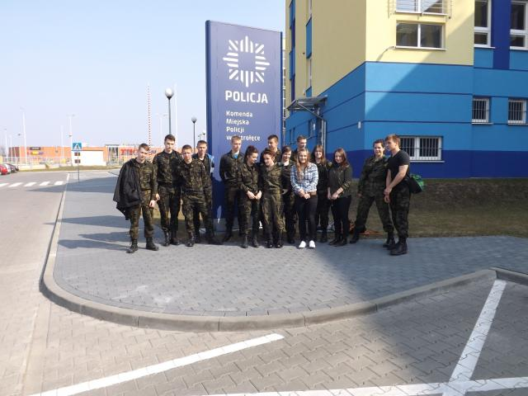
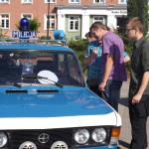
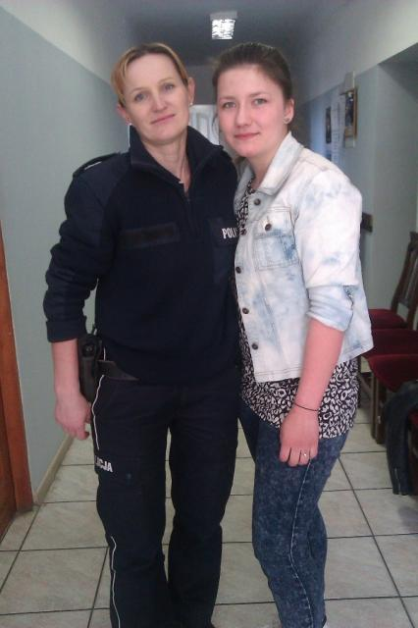
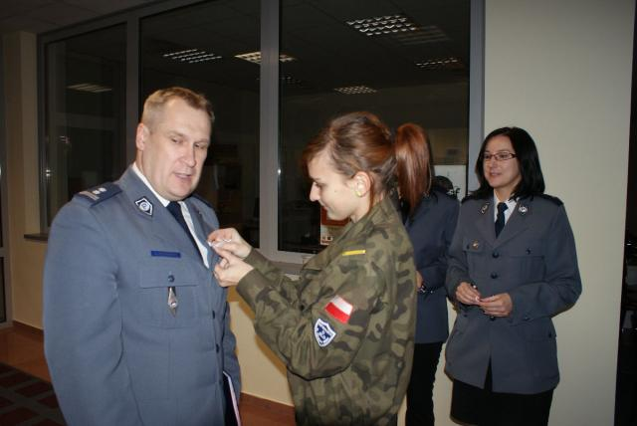
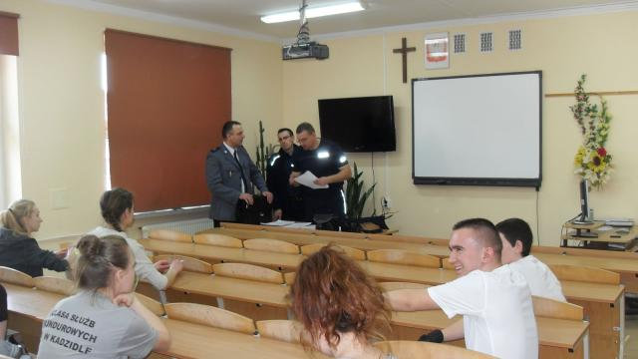
Współpracujemy z lokalnym środowiskiem

Slide 35
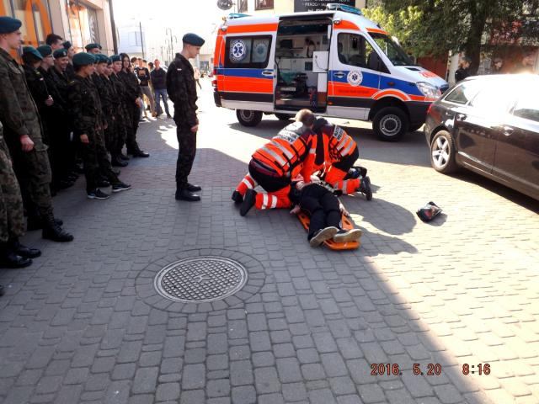
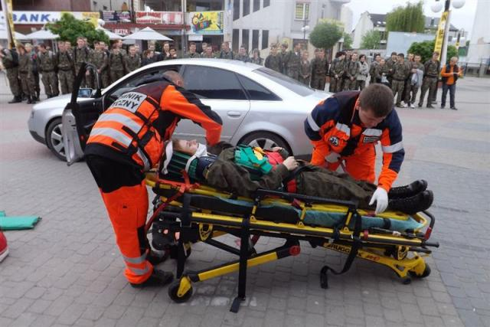
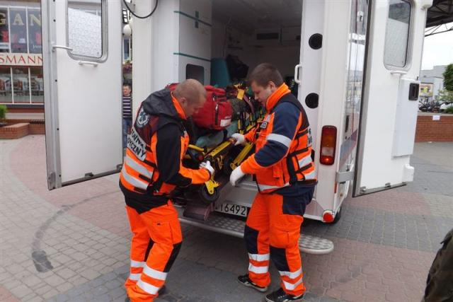
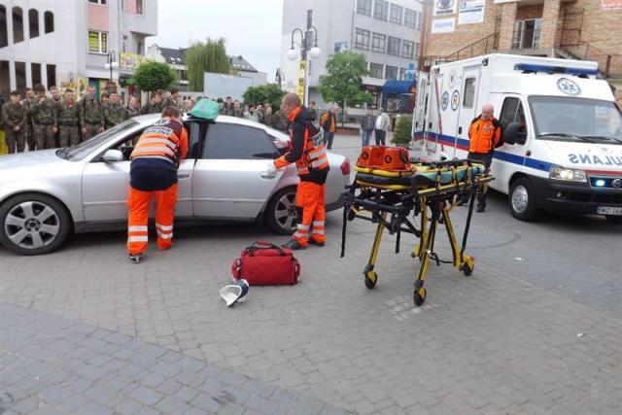
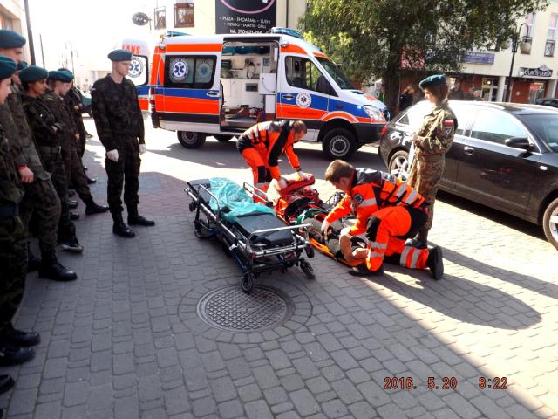
Współpracujemy z lokalnym środowiskiem

Slide 36
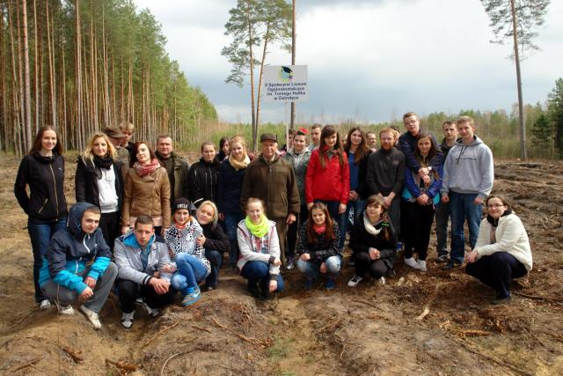
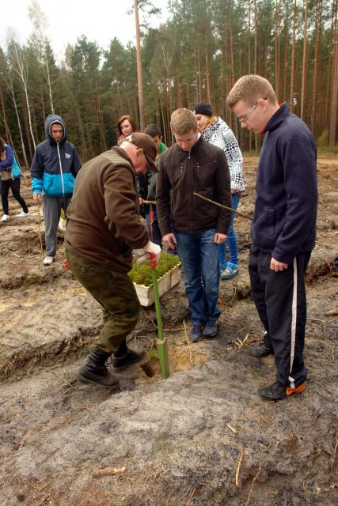
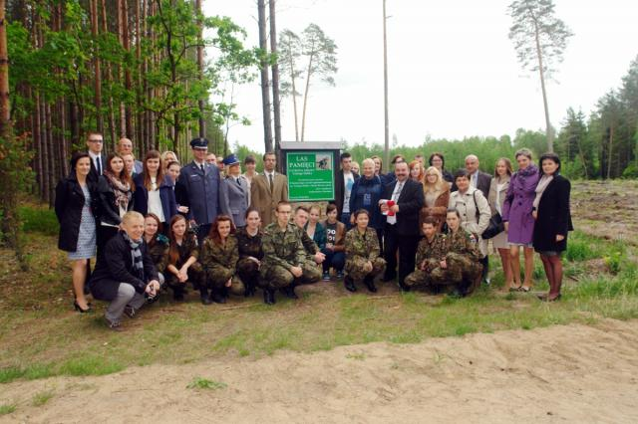
Współpracujemy z lokalnym środowiskiem

Slide 37
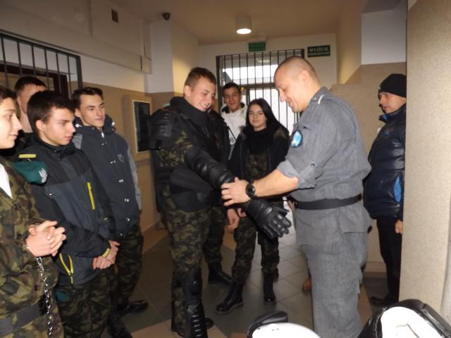
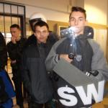
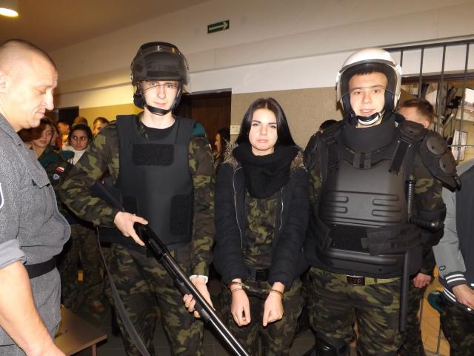
Współpracujemy z lokalnym środowiskiem

Slide 38
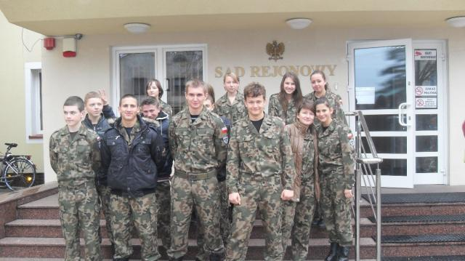
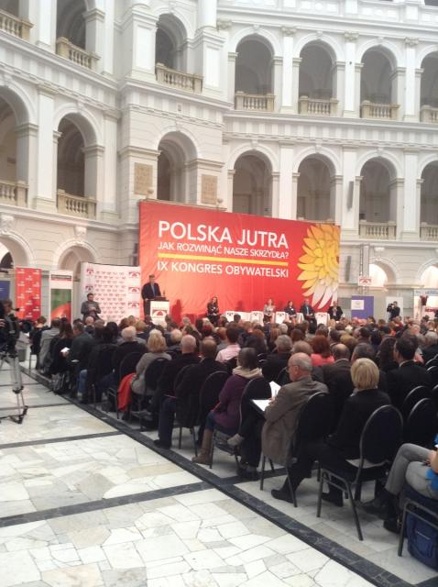
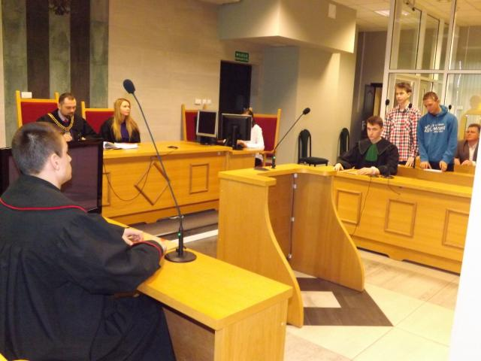
Współpracujemy z lokalnym środowiskiem

Slide 39
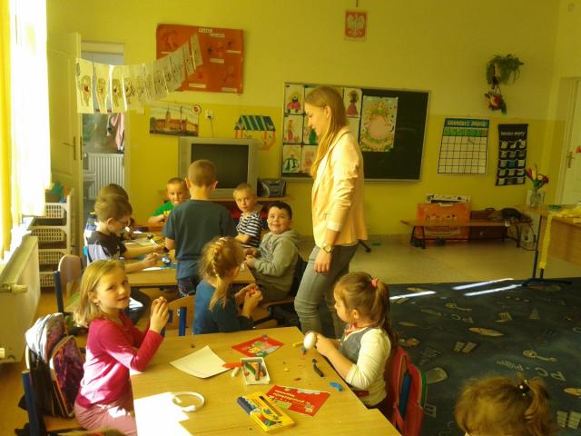
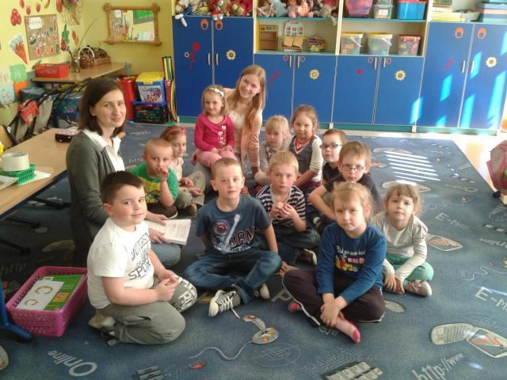
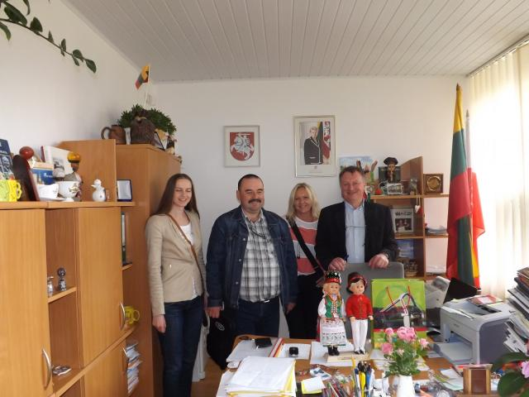
Współpracujemy z lokalnym środowiskiem

Slide 40
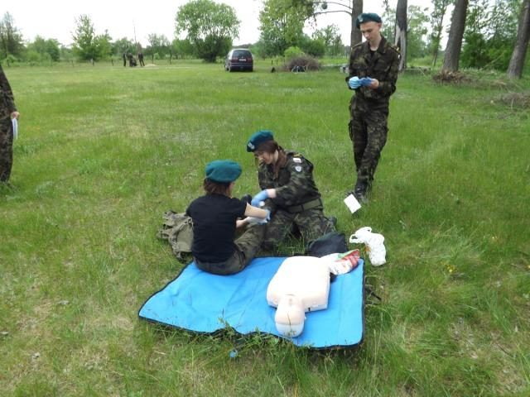
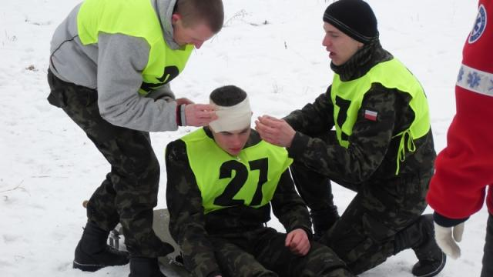
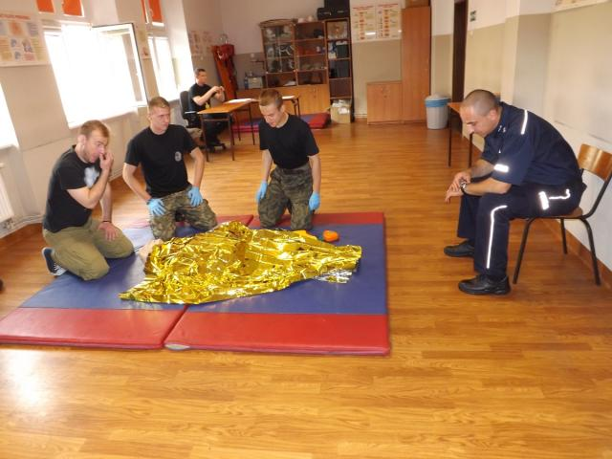
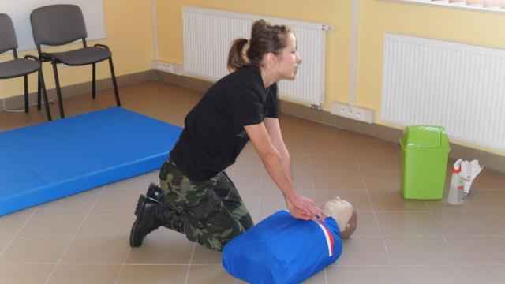
Uczymy się pierwszej pomocy

Slide 41
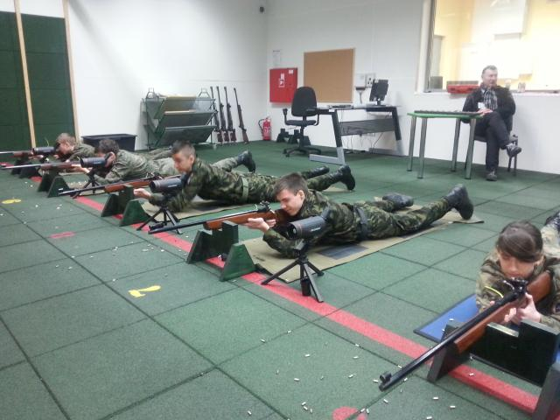
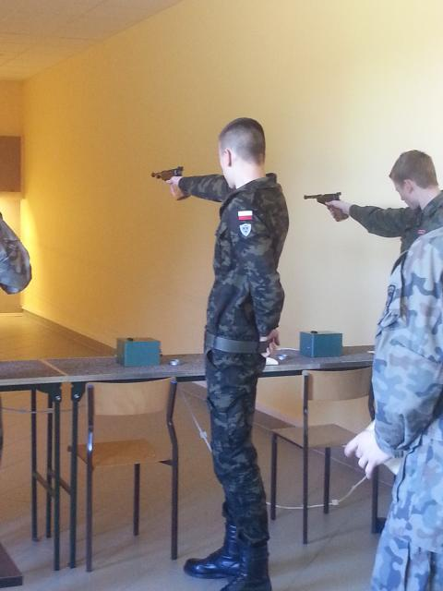
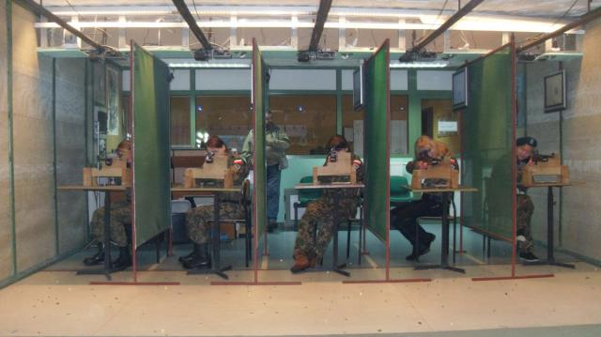
Na strzelnicy

Slide 42
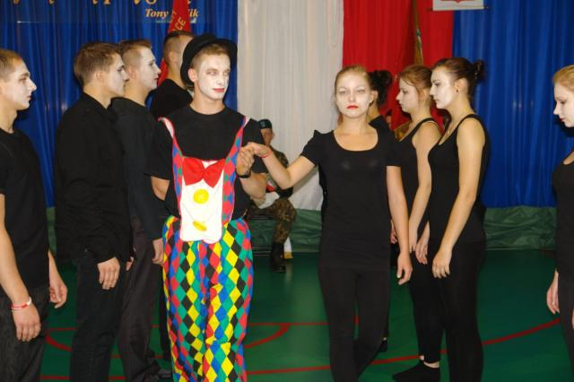
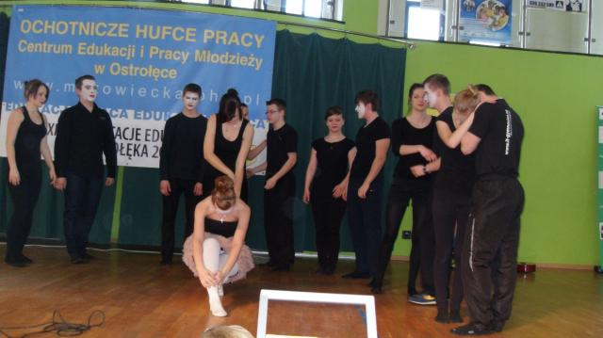
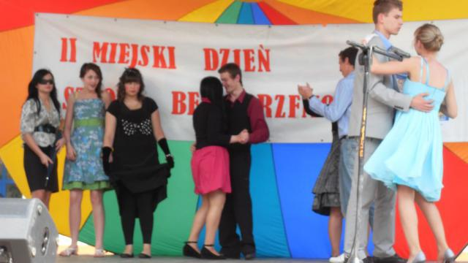
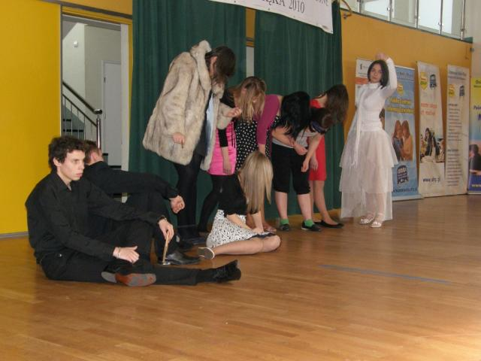
Przedstawienia profilaktyczne

Slide 43



Jesteśmy aktywni

Slide 44





Jesteśmy aktywni

Slide 45





Jesteśmy aktywni

Slide 46



Pomagamy

Slide 47





Warsztaty konkursowe „Jedz zdrowo wyglądaj bombowo”

Slide 48



Życie bez nałogów

Slide 49


Spotkania z dietetykiem

Slide 50





Sprawni jak żołnierze

Slide 51



Publiczna prezentacja wyników ewaluacji

Slide 52


Publiczna prezentacja wyników ewaluacji

Slide 53



Publiczna prezentacja wyników ewaluacji

Slide 54
Dziękujemy za uwagę

